Slide 1
স্বাগতম

Slide 2
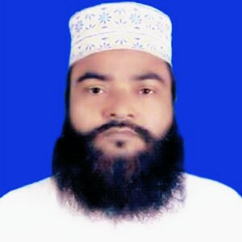
পরিচিতি
মাও:আ,ও,ম ফারুক হোসাইন
সুপার
বড়দারোগা হাট সি,উ,ই দাখিল মাদ্রাসা
মোবাইল:০১৮১৮৪৩৩৪৮৬
ইমেইল:aomfaruk1177@gmail.com
শ্রেনিঃ সপ্তম
বিষয়ঃ বাংলাদেশ ও বিশ্বপরিচিতি
অধ্যায়ঃ নবম

Slide 3
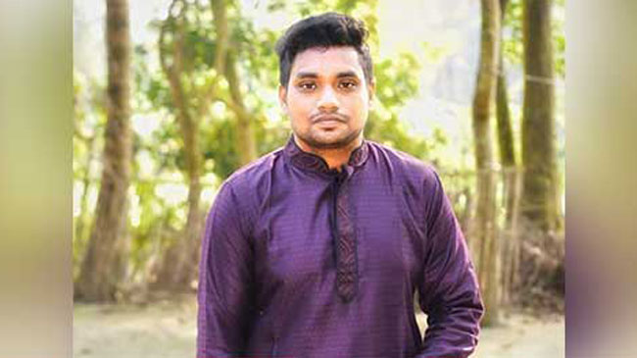
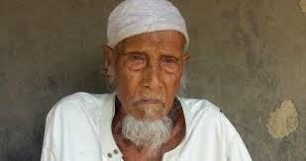
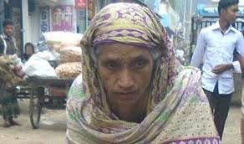
ছবিগুলো দেখে বল বয়স ভিত্তিতে এরা কে কোন বয়সী ?

Slide 4
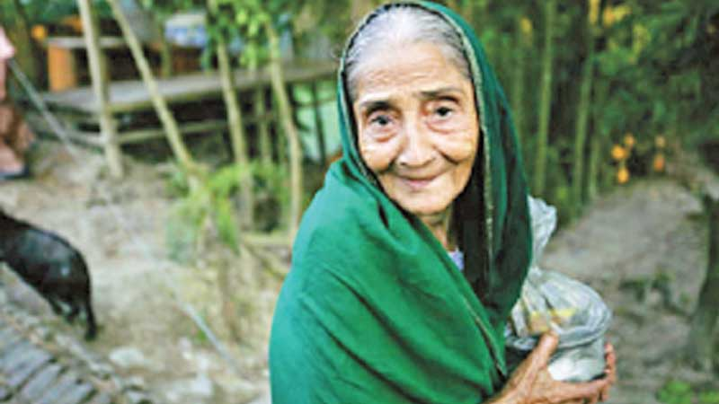
প্রবীনদের অধিকার

Slide 5
শিখনফল
প্রবীন কারা তা বলতে পারবে।
প্রবীনদের কেন সম্মান করা উচিত তা ব্যাখ্যা কর‌তে পারবে।
প্রবীনদের সমস্যা চিহ্নিত করে সমস্যা সমাধানে প্রয়োজনীয় পরামর্শ দিতে পারবে।

Slide 6
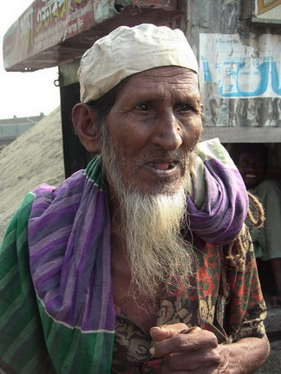
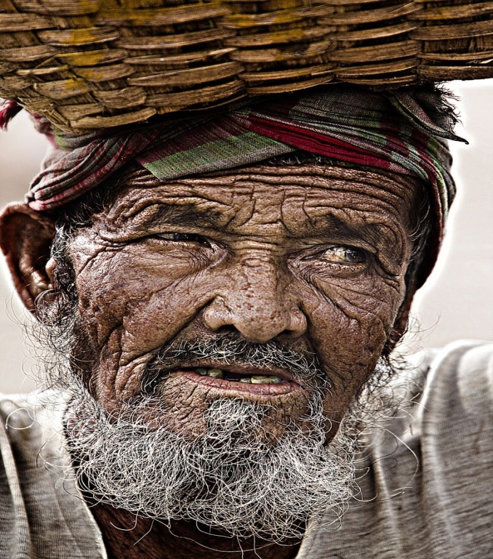
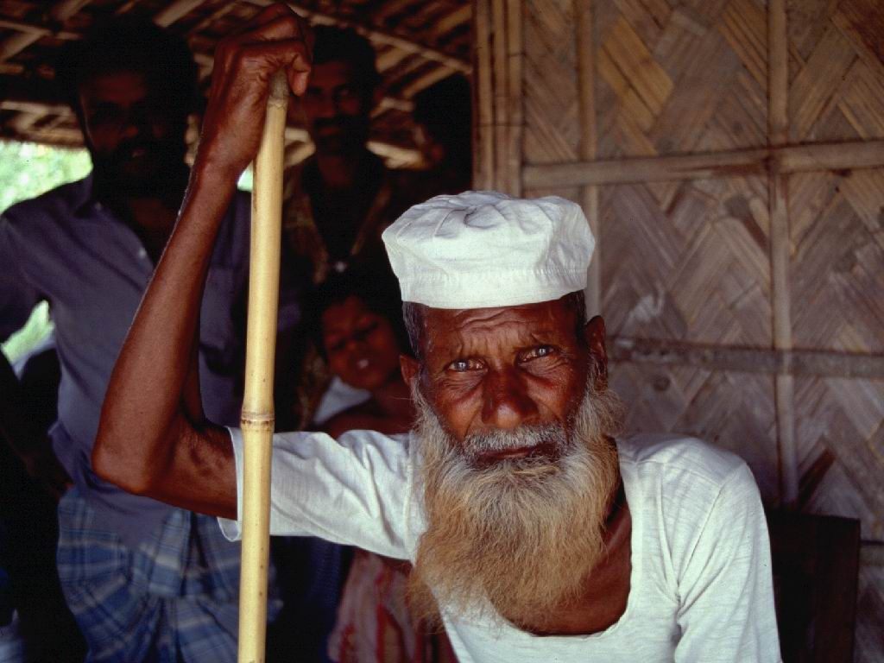
প্রবীন ব্যক্তি

Slide 7
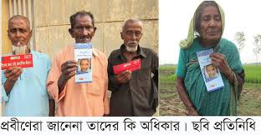
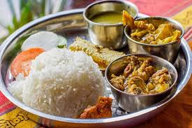
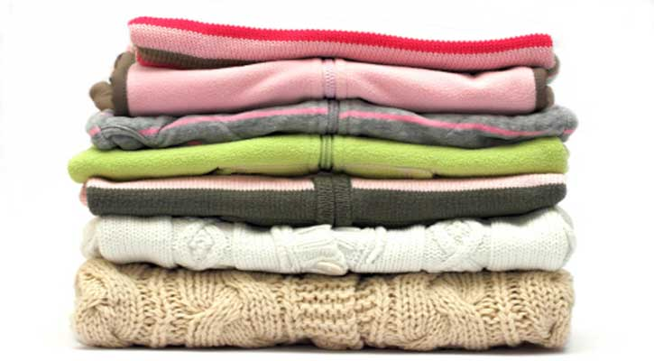
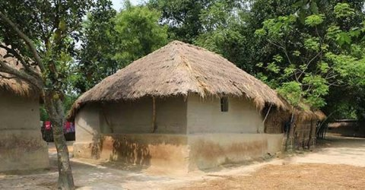
প্রবীনদের অধিকার
পর্যাপ্ত খাদ্য
বস্ত্র
চিকিৎসা
আশ্রয়

Slide 8
প্রবীনের জন্য কবিতা শুনি

Slide 9
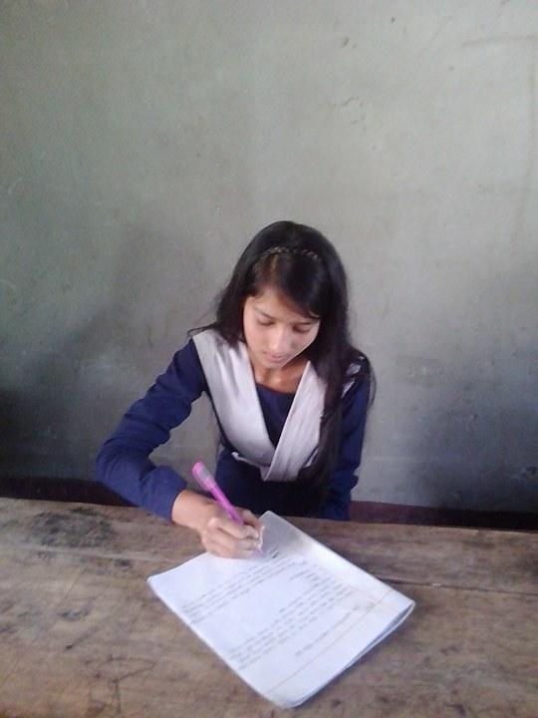
একক কাজ
প্রবীনদের অধিকার গুলো কি কি?

Slide 10
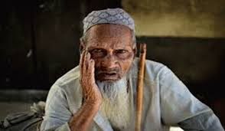
প্রবীনদের সমস্যা
পারিবারিক
শারীরিক
অর্থনৈতিক
সামাজিক- সংস্কৃতিক
মনস্তাত্ত্বিক

Slide 11
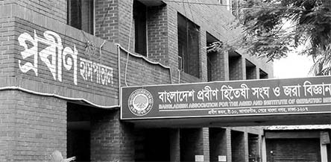
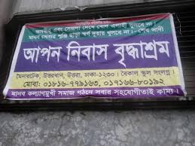
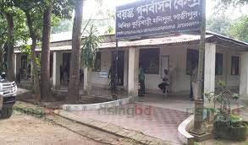
প্রবীনদের সমস্যা সমাধানে কার্যক্রম
বেসরকারি কার্যক্রম

Slide 12
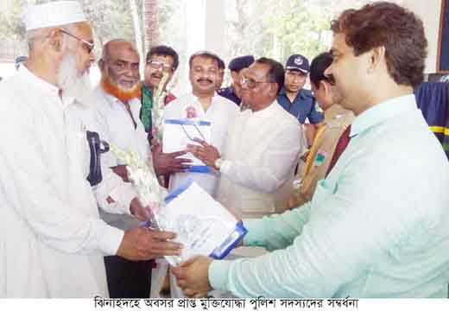
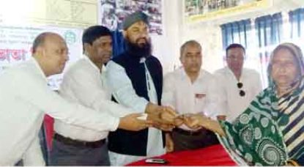
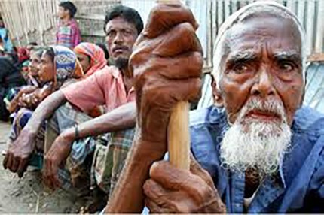
প্রবীনদের সমস্যা সমাধানে কার্যক্রম
সরকারি কার্যক্রম
Notes:
চিত্রঃ ১নং অবসর ভাতা, ২নং বিধবা ভাতা ও ৩নং বয়স্ক ভাতা

Slide 13
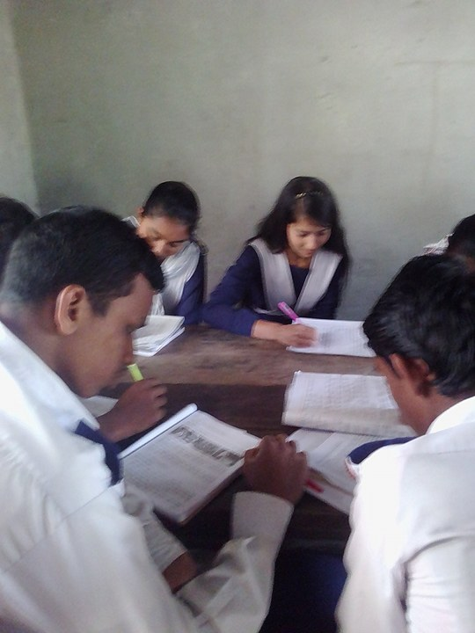
দলীয় কাজ
প্রবীন কল্যানে কি কি কার্যাক্রম গ্রহন করা যায়- মতামত দাও।

Slide 14
মূল্যায়নঃ
আমাদের দেশে প্রবীন বলতে কাদের বুঝানো হয়েছে?
প্রবীনদের সমস্যাগুলো কি কি?
বাংলাদেশের প্রবীনদের কল্যানে কার্যক্রম কী কী ?

Slide 15
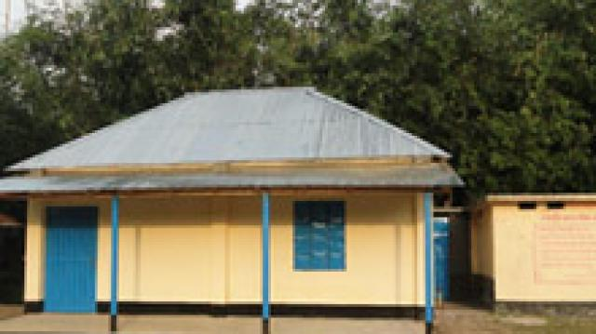
বাড়ির কাজ
তোমার পরিচিত কোন প্রবীন যেসব সমস্যার সন্মুখীন হন তার বিবরণ লেখ?

Slide 16
ধন্যবাদ

